Slide 1


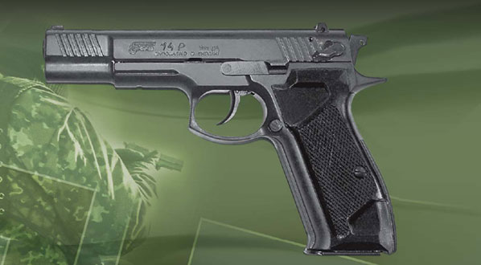
Пістолет “Форт-14”

Slide 2
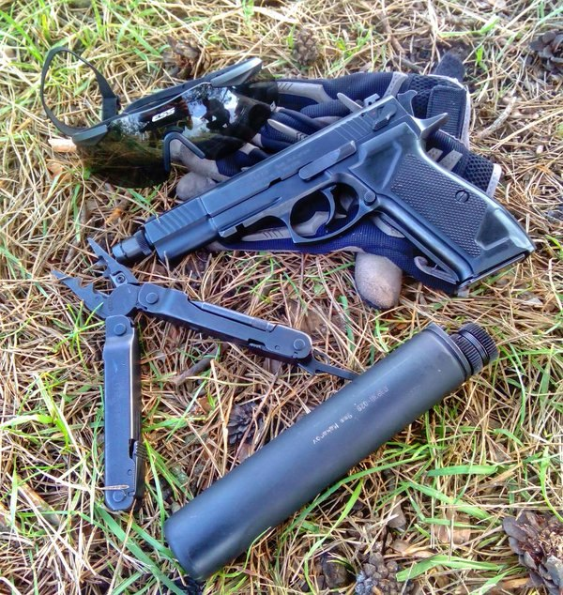
Зміст презентації
Загальна інформація та будова
ТТХ
Варіанти та модифікації
Застосування в Україні та світі

Slide 3
ЗАГАЛЬНА ІНФОРМАЦІЯ ТА БУДОВА

Slide 4
ЗОВНІШНІЙ ВИГЛЯД ПІСТОЛЕТА

Slide 5
Загальна інформація та будова
Форт-14 - український самозарядний пістолет під патрон 9 × 18 мм ПМ. Розробка пістолета почалася на НВО «Форт» у другій половині 1990-х років
"Форт-14" виготовлений зі збройової сталі, накладки на рукоять виконані з дерева або пластмаси. Автоматика пістолета працює на основі віддачі вільного затвора. Поворотна пружина розташована під стволом.
Стовбур знімний, що кріпиться до рамки за допомогою осі затворної затримки і знімається при розбиранні зброї. У каналі ствола - шість гексагональних нарізів .
Запобіжні пристрої включають автоматичне блокування ударника при не натиснутому спусковому гачку, а також розташований на затворі ручний запобіжник, що дозволяє заблокувати ударно-спусковий механізм як із зведеним, так і зі спущеним курком.

Slide 6
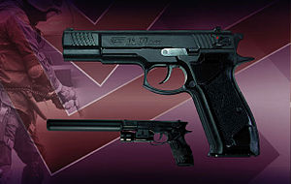
Загальна інформація та будова
Магазин коробчатий, з дворядним розташуванням патронів, засувка магазину розташована в підставі спускової скоби.
Штатні прицільні пристосування нерегульовані, включають мушку і цілик, встановлений в поперечному пазу типу "ластівчин хвіст".

Slide 7
ТАКТИКО-ТЕХНІЧНІ ХАРАКТЕРИСТИКИ

Slide 8
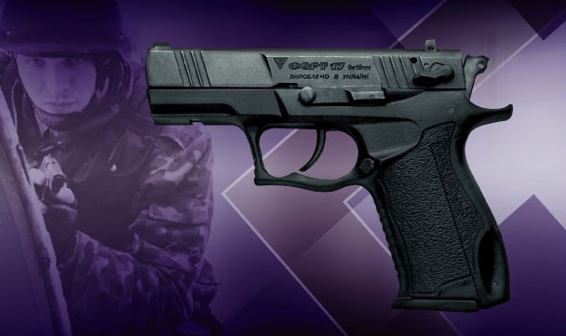
Тактико-технічні характеристики
Маса, кг: 920 г (без патронів)
Довжина, мм: 210 мм
Патрон: 9x18 мм ПМ
Калібр, мм :9 мм
Принципи роботи: самозарядний, УСМ подвійної дії
Скорострільність,
пострілів / хв: 40 пострілів в хвилину
Початкова швидкість
кулі, м / с: ~ 335 м / с
Прицільна дальність, м: 50 м
Вид боєпостачання: коробчатий магазин на 16 або 24 патронів

Slide 9
ВАРІАНТИ ТА МОДИФІКАЦІЇ

Slide 10
Варіанти та модифікації
Пістолет Форт-14 в нагородному виконанні - з гравіюванням і золоченням
«Форт-14 ТП» - тактичний пістолет з подовженим до 123 мм стволом, можливістю установки тактичного ліхтаря ЛТ-6А і глушника "Форт-4". Може комплектуватися магазином збільшеної ємності на 24 патрона. Ресурс пістолета «Форт-14 ТП» становить не менше 12 тис. Пострілів, що перевищує вимоги міністерства оборони України до армійського пістолета для збройних сил України (10 тис. пострілів)
«Форт-14 ПП" - модифікація Форт-14 під патрон 9х19 «Парабелум», використовує автоматику з коротким ходом стовбура. Ємність магазина становить 16 патронів.
«Беркут» - спортивний пістолет під патрон 9 × 18 мм ПМ, з подовженим до 135 мм (за рахунок установки дульного гальма-компенсатора) стволом і регульованим прицілом, оптимізований під вимоги IPSC. Представлений у вересні 2005 року, створений у зв'язку з приєднанням України до Міжнародної конфедерації практичної стрільби в 2005 році.

Slide 11
Варіанти та модифікації
«Форт-14Р» - травматичний пістолет під патрон 9 мм Р.А., ємність магазину 14 патронів, накладки на рукоять з чорної пластмаси. Стовбур гладкий, внутрішній діаметр стовбура становить 5.7 мм, зовнішній - 11.5 мм.
«Форт-14Р-05» - модифікація «Форт-14Р» (подарункове виконання, кожух-затвор і рамка прикрашені рослинним орнаментом, накладки на рукоять дерев'яні)
«Форт-14Т» - травматичний пістолет під патрон 9 мм Р.А., ємність магазину - 10 патронів. Конструктивною особливістю пістолета є наявність перегородок в каналі ствола.
«Форт-19» - модифікація Форт-14ПП під патрон 9х19 «Парабелум» з полімерної рамкою (що дозволило зменшити масу зброї на 100 грам). Демонстраційний зразок представлений у вересні 2015 на збройовій виставці «Зброя та безпека-2015»

Slide 12
ЗАСТОСУВАННЯ В УКРАЇНІ ТА СВІТІ

Slide 13
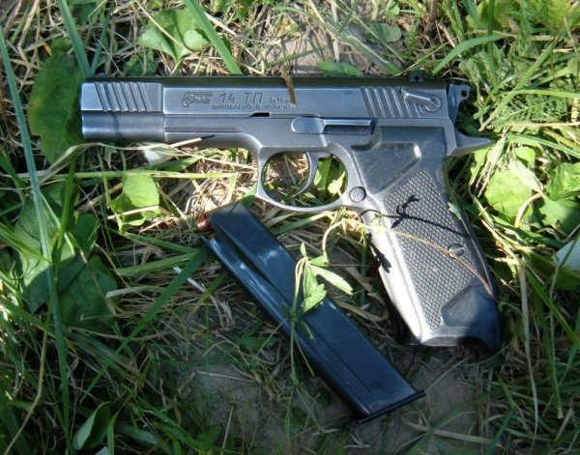
Застосування в Україні та світі
Україна:
на озброєнні поліції (окремих категорій співробітників спецпідрозділу "Титан", спецпідрозділів "Беркут" і ППСМОН) і групи "А" Центру спеціальних операцій Служби безпеки України
в 2014 році пістолет "Форт-14ТП" був прийнятий на озброєння сухопутних військ України, у 2015 році у війська надійшли 500 пістолетів "Форт-14ТП"
є нагородних зброєю
Грузія:
закуплений щонайменше 1 шт. Форт-14ТП в нагородному виконанні

Slide 14
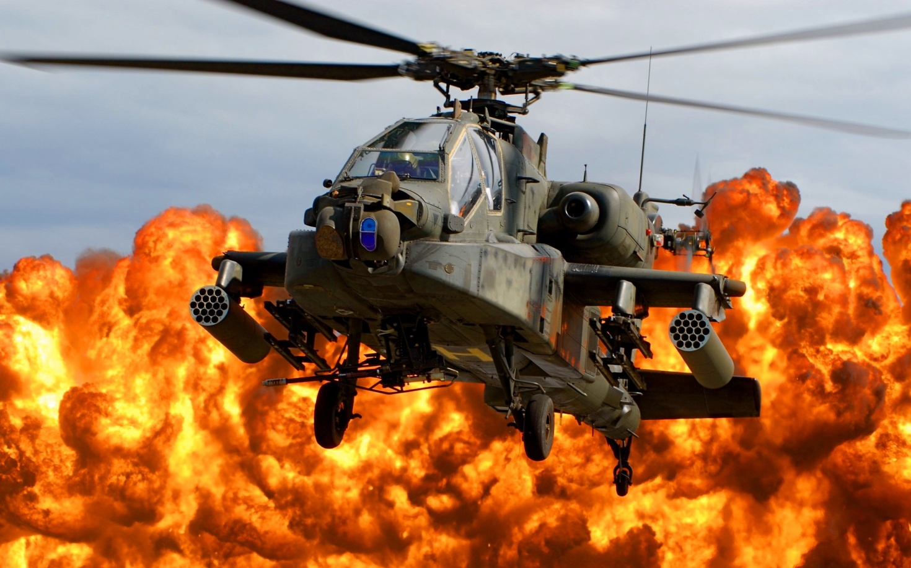
ДЯКУЮ ЗА УВАГУ!

